Slide 1
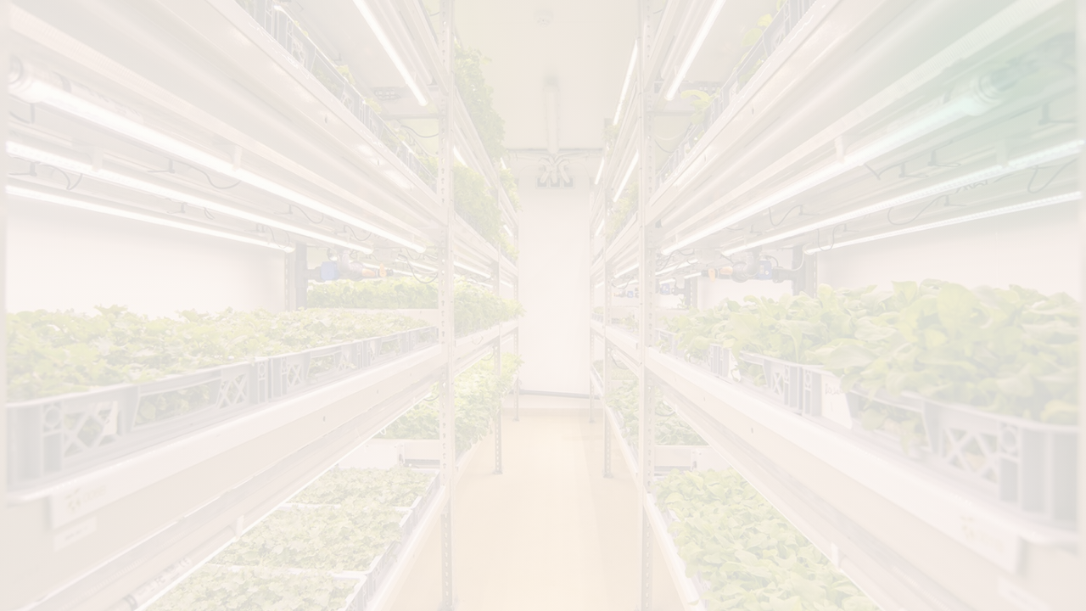
KI – Deine neue Superkraft
Wandel als Chance
Referent: Alain Felger

Slide 2


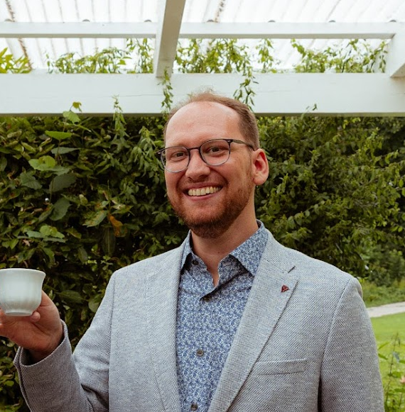
Wer spricht heute zu euch?
Alain Felger
Teamleiter Betriebsraum
Prüfer für Molkereitechnologen
Programmier-Student (Schule 42)
KI-Enthusiast & Praktiker

Slide 3



Gemeinsam im Wandel
Neue Situationen
Bekannte Muster
Betriebsschließung bedeutet Neuanfang. Ob neue Stelle, Selbstständigkeit oder Rente – Anpassung ist unsere größte Stärke.
Wie früher Abfüllmaschinen oder SAP, müssen wir uns jetzt in neue Programme und Werkzeuge einarbeiten.

Slide 4






Was kann KI konkret für dich tun?
Bewerbungen
Gründung
Alltag
Lebensläufe & Anschreiben perfekt auf Wunschstellen anpassen.
Businesspläne erstellen & Strategien für die Selbstständigkeit entwickeln.
Ernährungspläne, Fitnesspläne oder Hilfe beim Heimwerken.

Slide 5
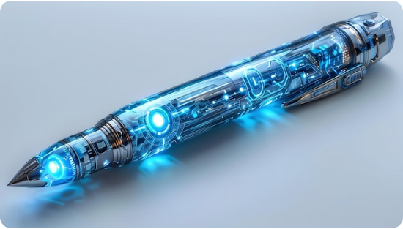
KI ist kein Ersatz – es ist ein Werkzeug
Erinnert euch an euer Handwerkszeug:
•
Abfüllmaschinen & Prozesssteuerung
•
Laborgeräte & SAP-Systeme
KI ist wie ein moderner Kugelschreiber: In Zukunft wird jeder sie benutzen, um Gedanken effizienter zu Papier (oder Code) zu bringen.

Slide 6
Die verschiedenen Arten von KI-Modellen
description
image
insights
LLMs (Sprachmodelle)
Bildgenerierung
Machine Learning
Verstehen und generieren Texte, beantworten Fragen und fassen Informationen zusammen (z.B. ChatGPT).
Erstellen realistische Bilder, Illustrationen oder Grafiken aus einfachen Textbeschreibungen (z.B. Midjourney).
Analysiert Datenmuster, um Vorhersagen zu treffen oder Prozesse zu optimieren (z.B. SAP-Prognosen).

Slide 7



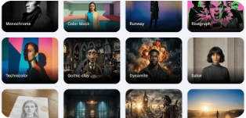


Die "Großen Drei" der Sprachmodelle
Gemini (Google)
Claude (Anthropic)
ChatGPT (OpenAI)
Integriert in Google Drive & Suche.
Besonders gut im Verstehen komplexer Zusammenhänge.
Der Allrounder für Texte und kreative Ideen.

Slide 8


Verantwortungsbewusster Umgang
warning
error_outline
face
AI Slop
Desinformation
Deepfakes
Qualitätsverlust durch massenhaft generierte, minderwertige Inhalte ohne echten Mehrwert.
KI kann Fakten erfinden (Halluzinationen) oder zur Verbreitung von Fake News genutzt werden.
Täuschend echte Manipulationen von Bildern, Audio und Videos zur Täuschung.

Slide 9
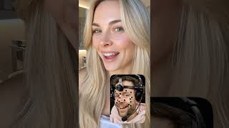

Slide 10


Slide 11

Der nächste Schritt: KI, die handelt
Vom Reden zum Tun
Echte Assistenz
Bisher haben KIs nur geantwortet. Durch MCP-Server (Model Context Protocol) erhalten sie einen "Werkzeugkoffer".
Die KI kann nun Dateien bearbeiten, in deinen Dateien suchen oder eigenständig Code auf deinem Computer schreiben.

Slide 12
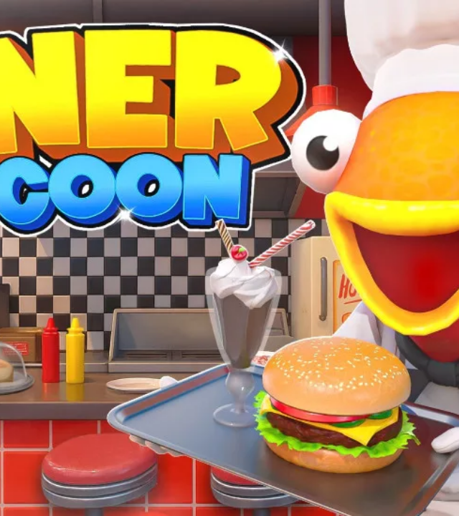
Praxis-Beispiel
Wir bauen gemeinsam ein Spiel: Molkerei-Tycoon
Ganz ohne Programmieren – nur mit der Kraft deiner Beschreibung.

Slide 13


Vom Prompt zum Programm
1. Planung
2. Rollenspiel
3. Umsetzung
4. Test
Idee & Schwierigkeitsgrade festlegen.
Umgebung & Ziele präzise beschreiben.
Gemini generiert den Code.
Funktioniert alles? Revision & Feinschliff.

Slide 14

Die Barriere ist weg
Kein Studium nötig
Du musst nicht mehr studieren, um neues zu erschaffen. Du musst nur wissen, was du willst und es präzise beschreiben können.

Slide 15
Rechtliche Leitplanken (EU AI Act)
Thema | Regelung ab August 2024
Kennzeichnung | Inhalte, die durch KI erstellt wurden, müssen als solche markiert werden.
Transparenz | Nutzer müssen wissen, wenn sie mit einer KI interagieren (z.B. Chatbots).
Verantwortung | Als Firma tragen wir die Verantwortung für die Ergebnisse, die wir veröffentlichen.

Slide 16


Fragen & Ausblick
KI wird Jobs verändern. Aber der Mensch, der KI bedienen kann, wird den Menschen ersetzen, der es nicht kann.
Dein Start für morgen:
Lade ChatGPT oder Claude. Frage: "Ich bin Molkereifachmann und suche einen Job in der Produktion – wie verkaufe ich meine Erfahrung am besten?"

Slide 17






Image Sources
https://eu-images.contentstack.com/v3/assets/bltdd43779342bd9107/blt0fbf2c5998cf2bcd/67d98140521a241680d32cc0/0317W1-1926-LEAD-1800x1012.jpg?disable=upscale&width=1200&height=630&fit=crop
Source: www.farmprogress.com
https://img.freepik.com/premium-photo/futuristic-pen-3d-illustration-digital-design-modern-technology-scifi-gadget_1233553-37815.jpg
Source: www.freepik.com
https://substackcdn.com/image/fetch/$s_!NaYX!,f_auto,q_auto:good,fl_progressive:steep/https%3A%2F%2Fsubstack-post-media.s3.amazonaws.com%2Fpublic%2Fimages%2F0ccfeaf0-5b48-46d2-976e-30d45285bce1_1600x982.png
Source: wondertools.substack.com
https://www.dairyfoods.com/ext/resources/2025/07/18/Diner-Tycoon.webp?t=1752855272
Source: www.dairyfoods.com
http://static1.squarespace.com/static/5bf5462a710699811c5b4fe4/5c700463e5e5f086a07555d3/61e59dc22383a6347d649b27/1669033979902/20210204-Lettusgrow-50.jpg?format=1500w
Source: www.lettusgrow.com
https://collegian.com/wp-content/uploads/2026/04/04_22_26_AI-in-the-Workplace_JStarks_9-1200x799.jpg
Source: collegian.com

